Slide 1

EDA设计与开发
课时：12学时
主讲：梁华鑫

Slide 2
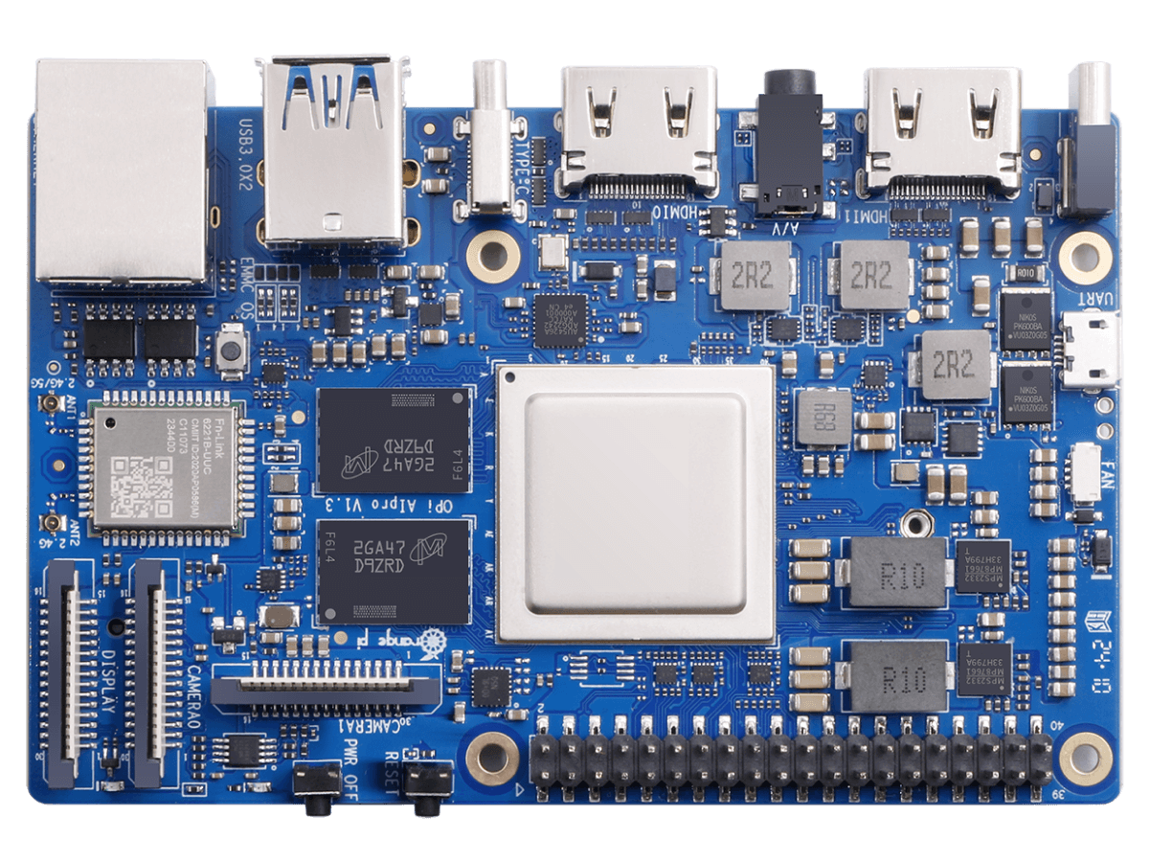
PCB设计点评
评价一块电路板的好坏，
需要对其进行理论分析与主观评价。
信号干扰？
波形耦合？
线路过窄？
散热？
美观？

Slide 3
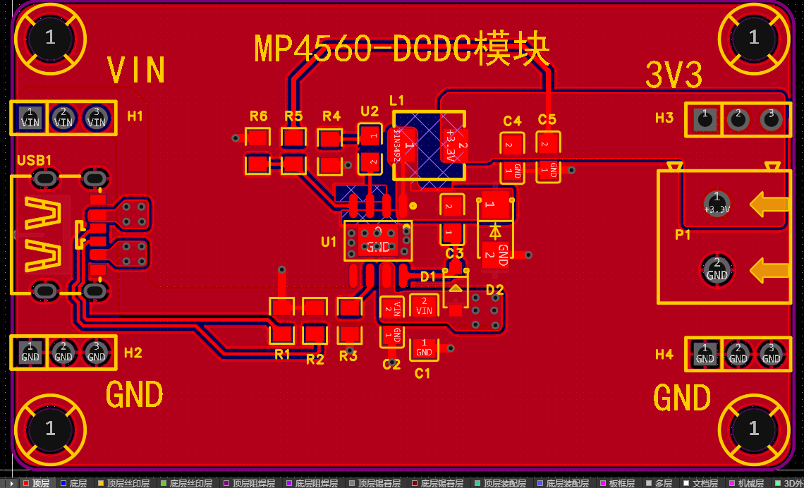
ZhangBo
走线
布局
丝印
打孔
覆铜

Slide 4
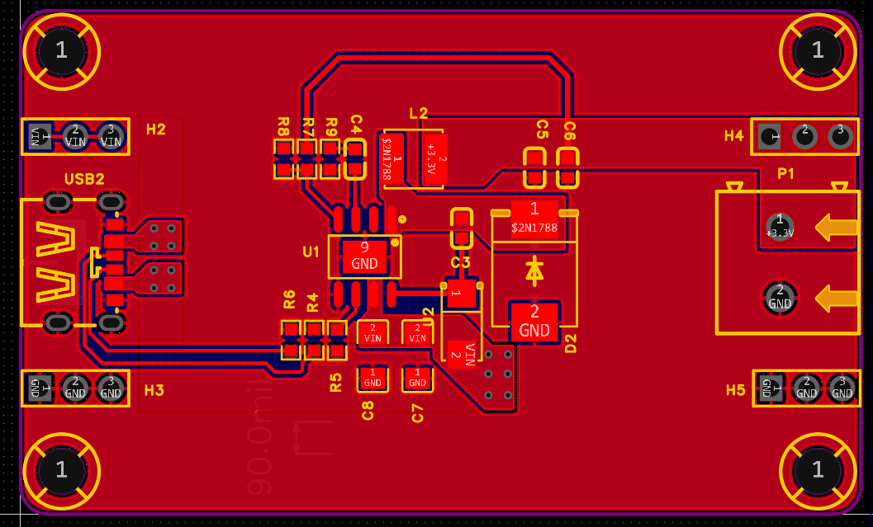
Li Qichen
走线
布局
丝印
打孔
覆铜

Slide 5
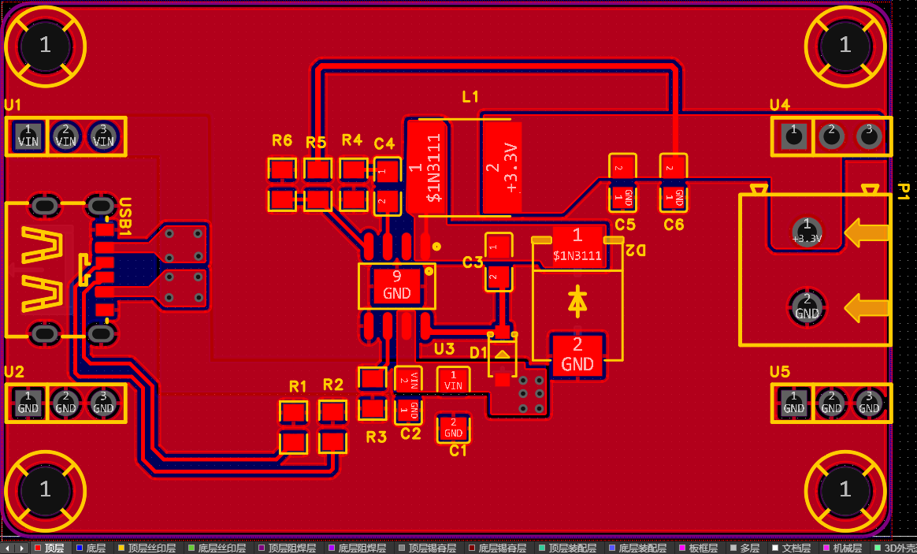
Chen hong
走线
布局
丝印
打孔
覆铜

Slide 6
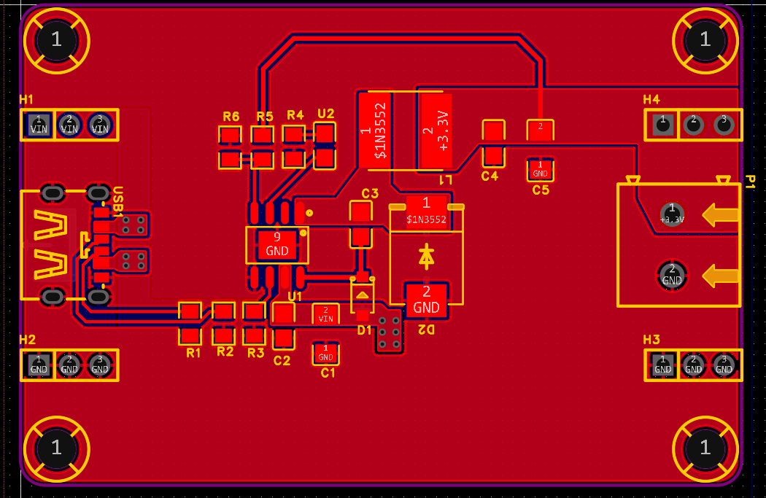
Ma xuanhao
走线
布局
丝印
打孔
覆铜

Slide 7
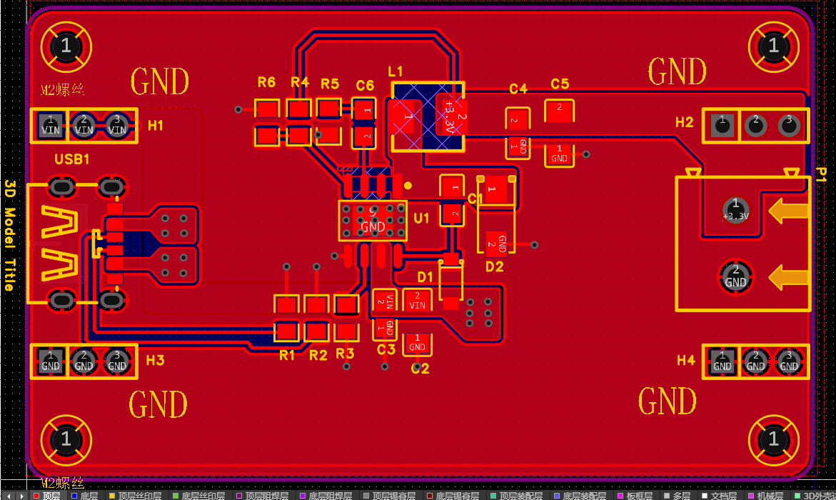
林家宇
走线
布局
丝印
打孔
覆铜

Slide 8
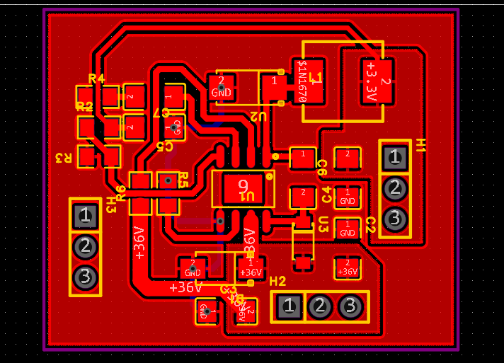
Zhangxuanming
走线
布局
丝印
打孔
覆铜

Slide 9
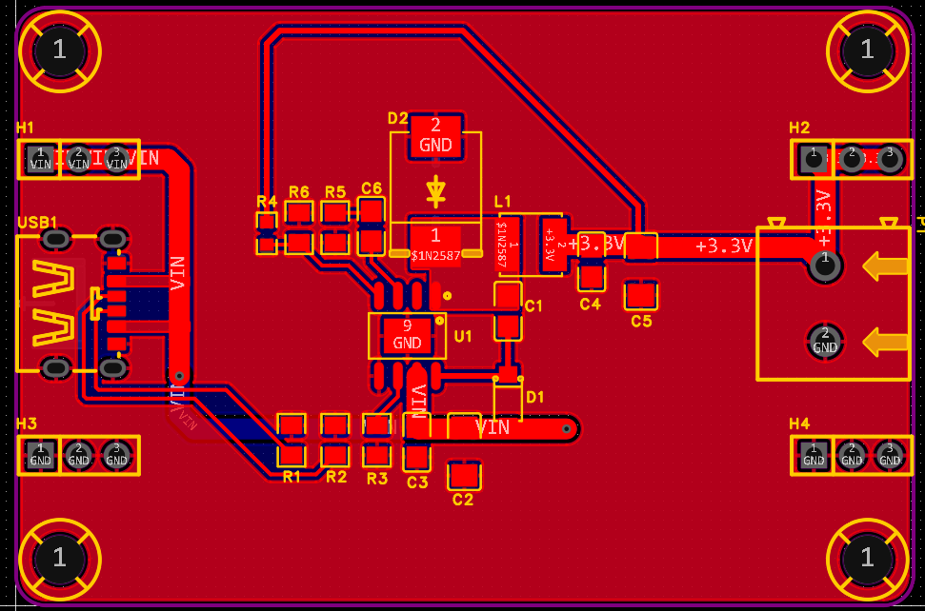
Ye nianxi
走线
布局
丝印
打孔
覆铜

Slide 10
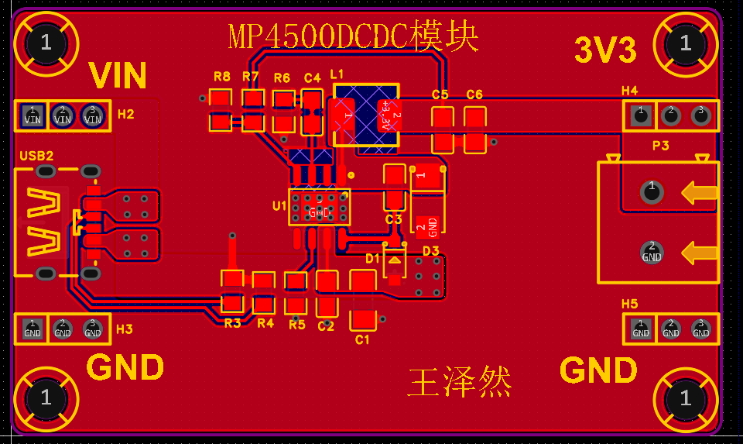
wangzeran
走线
布局
丝印
打孔
覆铜

Slide 11
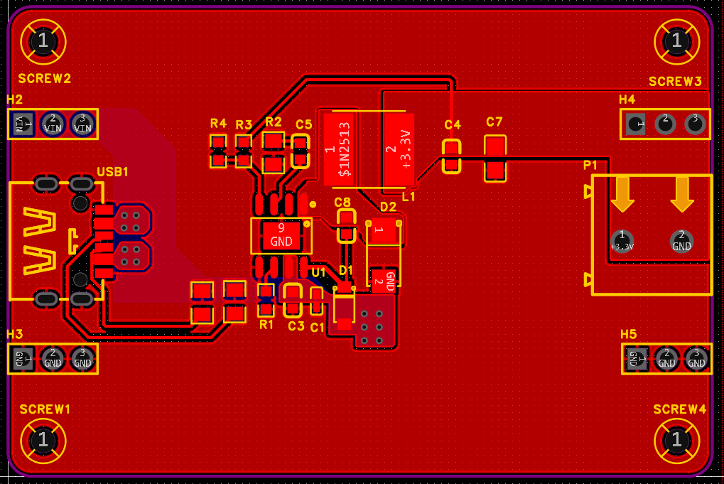
周思成
走线
布局
丝印
打孔
覆铜

Slide 12
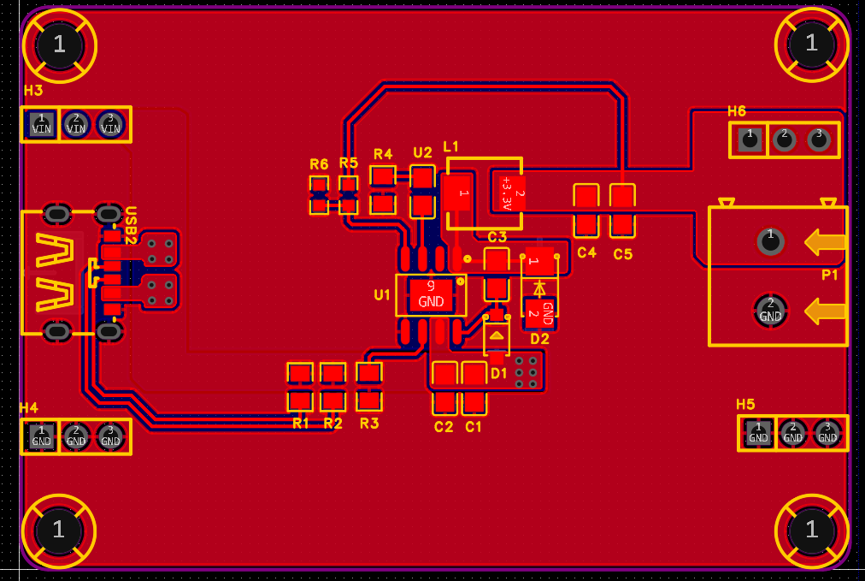
Ye zizhou
走线
布局
丝印
打孔
覆铜

Slide 13
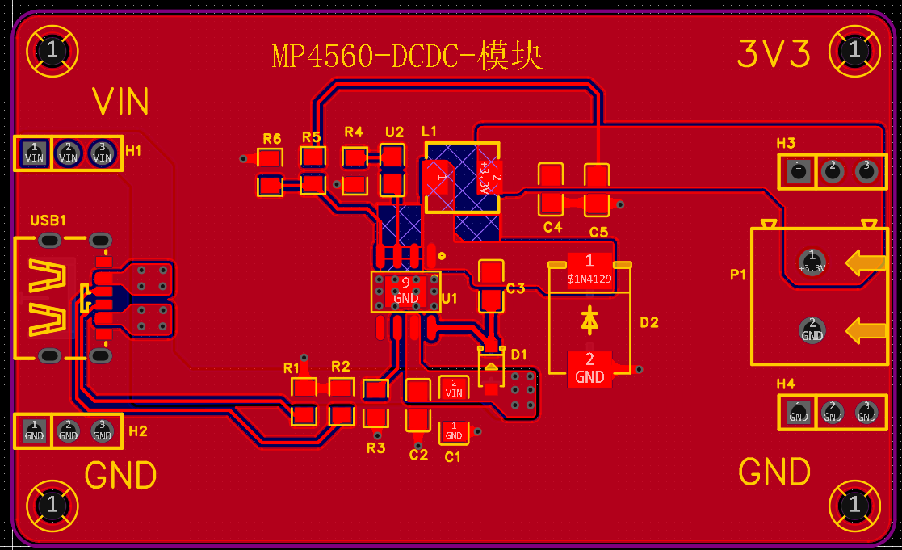
Mengshuang
走线
布局
丝印
打孔
覆铜

Slide 14
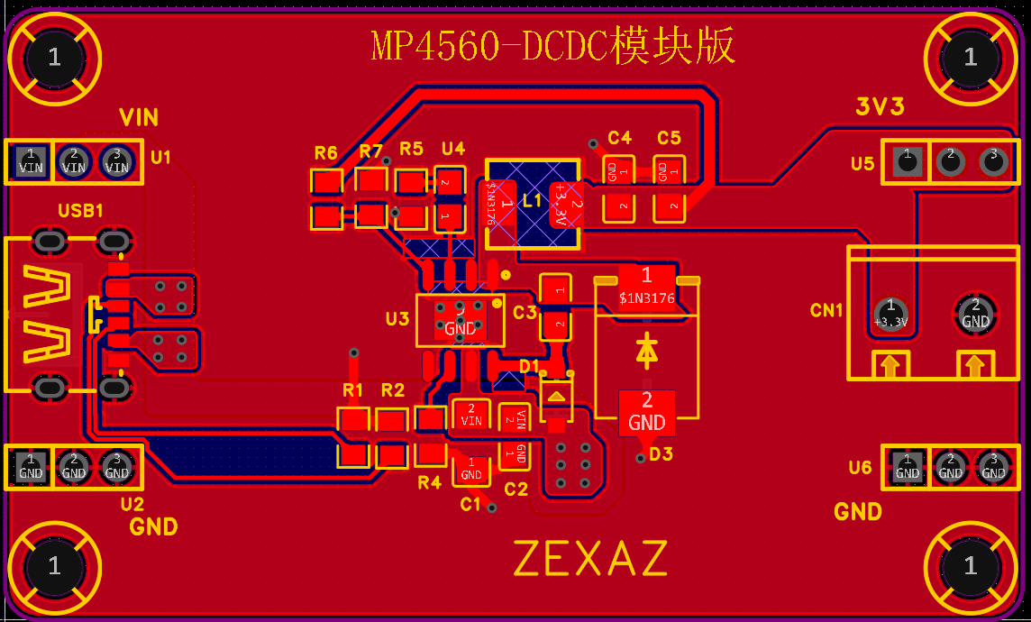
Zhangxiangzhen
走线
布局
丝印
打孔
覆铜

Slide 15
下单流程示范

